Slide 1
Stärkung fahrradfreundlicher Strukturen –
Gedanken zur Landesentwicklungsplanung
Potsdam, den 15.02.2018
Ekkehard Buß
Stadt Luckenwalde
Stadtplanungsamt

Slide 2
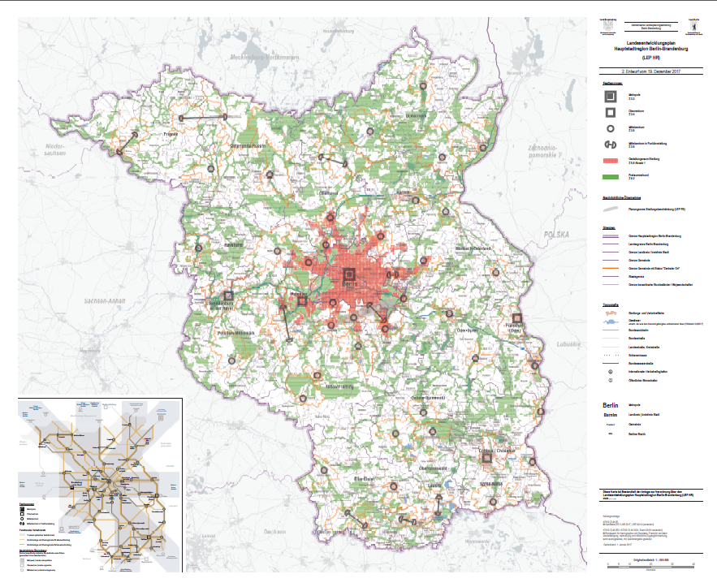
Stärkung fahrradfreundlicher Strukturen – Gedanken zur Landesentwicklungsplanung
Öffentliche Auslegung des 2. Entwurfes des LEP HR
vom 5. Februar – 5. April 2018
Notes:
Als wir in der AGFK Brandenburg und in der ARGE Städtekranz das Konzept für die heutige Veranstaltung konzipiert haben, wussen wir noch nicht genau
Anlass des Vortrages sind Diskussion, die wir sowohl in der AGFK Brandenburg, als auch in der Projektgruppe Verkehr der ARGE Städtekranz Berlin-Brandenburg geführt haben, inwieweit der Radverkehr eine Berücksichtigung im Landesentwicklungsplan hat, haben könnte und haben sollte.
Die Auslegung des 1. Entwurfs erfolgte im Jahr 2016

Slide 3
Stärkung fahrradfreundlicher Strukturen – Gedanken zur Landesentwicklungsplanung
Fragen zur Steuerung der Siedlungsentwicklung durch den Landesentwicklungsplan
Kann der LEP HR Impulse für eine MIV-reduzierte schienengestützte Siedlungsentwicklung geben ...
... und dabei „fahrradfreundliche“ Verkehrsstrukturen besonders belohnen?
Notes:
Grundfragen des Vortrages sind dabei

Slide 4
Stärkung fahrradfreundlicher Strukturen – Gedanken zur Landesentwicklungsplanung
Berücksichtigt die Landesentwicklungsplanung in irgendeiner Form den Radverkehr?
Im LEP B-B:
- im Zusammenhang mit der touristischen Entwicklung in den Kulturlandschaften
Berücksichtigung umweltschonender Verkehrsmittel bei den übergeordneten Verkehrsverbindungen
Im LEP HR (1. Entwurf, 2016)
- im Zusammenhang mit der touristischen Entwicklung in den Kulturlandschaften
Touristische Radrouten als Thema für die Zusammenarbeit Berlin und Brandenburg
Im LEP HR (2. Entwurf, 2018)
- im Zusammenhang mit der touristischen Entwicklung in den Kulturlandschaften
Touristische Radrouten als Thema für die Zusammenarbeit Berlin und Brandenburg
Touristische Angebote werden besonders gut angenommen, wenn die Verknüpfung von verschiedenen Verkehrsmitteln gelingt, zum Beispiel die Fahrradmitnahme in Zügen ...
Besonders geeignet sind Standorte, die verkehrlich (ÖV) bereits gut angebunden und für zusätzliche Verkehre noch aufnahmefähig sind und die eine Nutzung nachhaltiger Verkehrsmittel (ÖV, Rad) ermöglichen.
Notes:
Grundfragen des Vortrages sind dabei

Slide 5
Steuerung der Siedlungsentwicklung durch den Landesentwicklungsplan
Kann der LEP HR Impulse für eine MIV-reduzierte schienengestützte Siedlungsentwicklung geben ...
... und dabei „fahrradfreundliche“ Verkehrsstrukturen besonders belohnen?
Sollte die AGFK hier initiativ werden?
Stadt Luckenwalde
Stadtplanungsamt
Ekkehard Buß
03371 672 293
bauplanung@luckenwalde.de

Slide 6
Stärkung fahrradfreundlicher Strukturen – Gedanken zur Landesentwicklungsplanung
Ist dies eine Aufgabe der Landesentwicklungsplanung?
Raumordnungsgesetz - § 2 Grundsätze der Raumordnung
Abs. 2: Die Siedlungstätigkeit ist räumlich zu konzentrieren, sie ist vorrangig auf vorhandene Siedlungen mit ausreichender Infrastruktur und zentrale Orte auszurichten
Abs. 3: Es sind die räumlichen Voraussetzungen für nachhaltige Mobilität und ein integriertes Verkehrssystem zu schaffen. (...) Vor allem in verkehrlich hoch belasteten Räumen und Korridoren sind die Voraussetzungen zur Verlagerung von Verkehr auf umweltverträglichere Verkehrsträger wie Schiene und Wasserstraße zu verbessen. Raumstrukturen sind so zu gestalten, dass die Verkehrsbelastung verringert und zusätzlicher Verkehr vermieden wird.
Notes:
Wieso stellen wir diese Frage?

Slide 7
Stärkung fahrradfreundlicher Strukturen – Gedanken zur Landesentwicklungsplanung
Abs. 4: Die erstmalige Inanspruchnahme von Freiflächen für Siedlungs- und Verkehrszwecke ist zu verringern, insbesondere durch quantifizierte Vorgaben zur Verringerung der Flächeninanspruchnahme sowie durch vorrangige Ausschöpfung der Potenziale für die Wiedernutzbarmachung von Flächen, für die Nachverdichtung und für andere Maßnahmen zur Innenentwicklung der Städte und Gemeinden sowie zur Entwicklung vorhandener Verkehrsflächen
Notes:
Wieso stellen wir diese Frage?

Slide 8
Stärkung fahrradfreundlicher Strukturen – Gedanken zur Landesentwicklungsplanung
Was enthält der LEP HR zum Thema Radverkehr?
Im LEP B-B:
im Zusammenhang mit der touristischen Entwicklung in den Kulturlandschaften (Kap. Kulturlandschaft)
Draisinen- und Radwege (Kap. Steuerung der Freiraumentwicklung)
Berücksichtigung umweltverträglicher Verkehrsmittel bei den übergeordneten Verkehrsverbindungen (Kap. Verkehrs- und Infrastrukturentwicklung sowie Energiegewinnung)
Im LEP HR (1. Entwurf, 2016)
Im Zusammenhang mit der touristischen Entwicklung in den Kulturlandschaften (Kap. Kulturlandschaftliche Handlungsräume)
Touristische Radrouten als Thema für die Zusammenarbeit Berlin und Brandenburg (Kap. Zusammenarbeit zwischen Berlin und dem Berliner Umland)

Slide 9
Stärkung fahrradfreundlicher Strukturen – Gedanken zur Landesentwicklungsplanung
Was enthält der LEP HR zum Thema Radverkehr?
Im LEP HR (2. Entwurf, 2018)
Im Zusammenhang mit der touristischen Entwicklung in den Kulturlandschaften (Kap. Kulturlandschaftliche Handlungsräume)
Touristische Radrouten als Thema für die Zusammenarbeit Berlin und Brandenburg (Kap. Zusammenarbeit zwischen Berlin und dem Berliner Umland)
Touristische Angebote werden besonders gut angenommen, wenn die Verknüpfung von verschiedenen Verkehrsmitteln gelingt, zum Beispiel die Fahrradmitnahme in Zügen ... (Kap. Ländlicher Entwicklung)
Besonders geeignet sind Standorte, die verkehrlich (ÖV) bereits gut angebunden und für zusätzliche Verkehre noch aufnahmefähig sind und die eine Nutzung nachhaltiger Verkehrsmittel (ÖV, Rad) ermöglichen. (Kap. Innenentwicklung und Funktionsmischung)

Slide 10
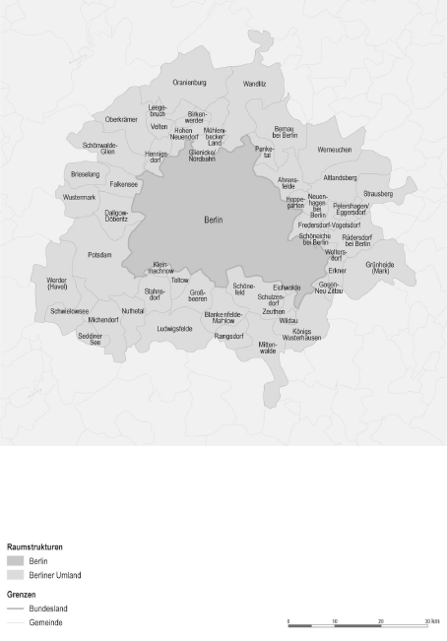
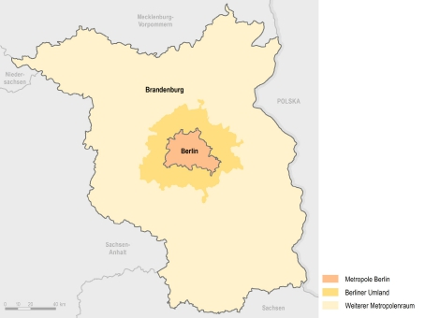
Stärkung fahrradfreundlicher Strukturen – Gedanken zur Landesentwicklungsplanung
Wie steuert der Landesentwicklungsplan die Siedlungsentwicklung?
Einteilung in drei Strukturbereiche
Berlin und das Berliner Umland sind von einer besonderen Entwicklungsdynamik geprägt, die schwerpunktmäßig auf den Gestaltungsraum Siedlung gelenkt werden soll.
(Quelle: LEP HR, 2. Entwurf, Textteil)
Notes:
Einteilung in drei Strukturbereiche
Metropole, Berliner Umland, erweiterter Metropolenraum

Slide 11
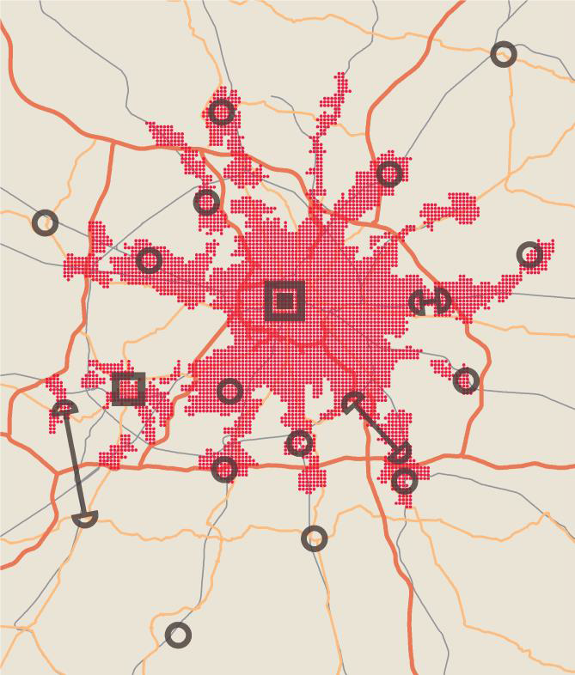
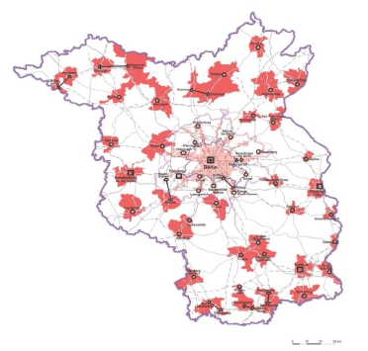
Stärkung fahrradfreundlicher Strukturen – Gedanken zur Landesentwicklungsplanung
Wie steuert der LEP HR die Siedlungsentwicklung?
In der Metropole und im Berliner Umland:
freie Siedlungsentwicklung im Gestaltungsraum
Siedlung, sonst 1 ha / 1000 Einwohner / 10 Jahre
In den zentralen Orten im erweiterten
Metropolenbereich:
freie Siedlungsentwicklung
Im erweiterten Metropolenbereich
1 ha / 1000 Einwohner / 10 Jahre
In den Zentren der Grundversorgung:
+ 2 ha / 1000 Einwohner / 10 Jahre
Notes:
Einteilung in drei Strukturbereiche
Metropole, Berliner Umland, erweiterter Metropolenraum

Slide 12
Stärkung fahrradfreundlicher Strukturen – Gedanken zur Landesentwicklungsplanung
Wie steuert der LEP HR die Siedlungsentwicklung?
In der Metropole und im Berliner Umland:
freie Siedlungsentwicklung im Gestaltungsraum
Siedlung, sonst 1 ha / 1000 Einwohner / 10 Jahre
In den zentralen Orten im erweiterten
Metropolenbereich:
freie Siedlungsentwicklung (*)
Im erweiterten Metropolenbereich
1 ha / 1000 Einwohner / 10 Jahre
In den Zentren der Grundversorgung:
+ 2 ha / 1000 Einwohner / 10 Jahre
(*) = nähe von Schienenhaltepunkten ist für zentrale Orte, die in
60 Minuten von Berlin über die Schiene zu erreichen sind, für die
Flächenfestsetzung abwägungsrelevant
Notes:
Einteilung in drei Strukturbereiche
Metropole, Berliner Umland, erweiterter Metropolenraum

Slide 13
Stärkung fahrradfreundlicher Strukturen – Gedanken zur Landesentwicklungsplanung
LEP HR - Steuerungswille überhaupt vorhanden?
 | LEP B-B | LEP HR 1. Entwurf Juli 2016 | LEP HR 2. Entwurf Februar 2018
Gestaltungsraum Siedlung | Gestaltungsraum Siedlung - Freie Entwicklung, kein Anschluss an Siedlungsgebiete zwingend | Gestaltungsraum Siedlung (Ausdehnung wie im LEP B-B) - Muss nicht an vorhandene Siedlungsflächen anschließen - Umzuwandelnde Wochenendhausgebiete ... müssen nicht an den Siedlungsbereich anschließen - Erweiterung von Streu- und Splittersiedlungen muss nicht vermieden werden | Ergänzungen des Gestaltungsraums Siedlung Oberkrämer Entwicklungsachse Richtung Wandlitz Entwicklungsachse Richtung Werneuchen (alle drei mit massiven Eingriffen in den Freiraumverbund, also Flächen die nicht zum Siedlungsbereich gehören) - Muss nicht an vorhandene Siedlungsflächen anschließen -Anschluss für umzuwandelnde Wochenendhausgebiete... müssen nicht an den Siedlungsbereich anschließen -Erweiterung von Streu- und Splittersiedlungen muss nicht vermieden werden
Zentrale Orte ohne Gestaltungsraum Siedlung | Freie Entwicklung | Freie Entwicklung | + Angermünde, Luckau, Blankenfelde-Mahlow und Hoppegarten (in Funktionsteilung mit Neuenhagen bei Berlin) Freie Entwicklung
Achsenzwischenräume im sog. Berliner Umland | 0,5 ha /1000 Ew. / 10 Jahre | 5 % des Wohnungsbestandes / 10 Jahre (Begründung: 1 ha) | 1 ha/1000 Ew/10 Jahre Wandlitz, Werneuchen und Oberkrämer werden aufgegeben
Grundzentren (grundfunktionale Schwerpunkte) | - | + 2,5 % des Wohnungsbestandes (= 0,5 ha) | 1 ha/1000 Ew/10 Jahre + 2 ha
nicht zentrale Orte / ländlicher Raum | 0,5 ha /1000 Ew. / 10 Jahre | 5 % des Wohnungsbestandes / 10 Jahre /Begründung: 1 ha) | 1 ha/1000 Ew/10 Jahre
2. Reihe Städte |  | Entlastungsfunktion – vorrangig im Umfeld der Schienenhaltepunkte | Wohnbedarfsfunktion vorrangig im Umfeld der Schienenhaltepunkte
Anschluss Siedlungsflächen | Ausnahme vom Anschluss an vorhandene Siedlungsflächen im Gestaltungsraum Siedlung | Ausnahme nur für Gewerbe- und Industrie, außer im Gestaltungsraum Siedlung | Ausnahme nur für Gewerbe- und Industrie, außer im Gestaltungsraum Siedlung

Slide 14
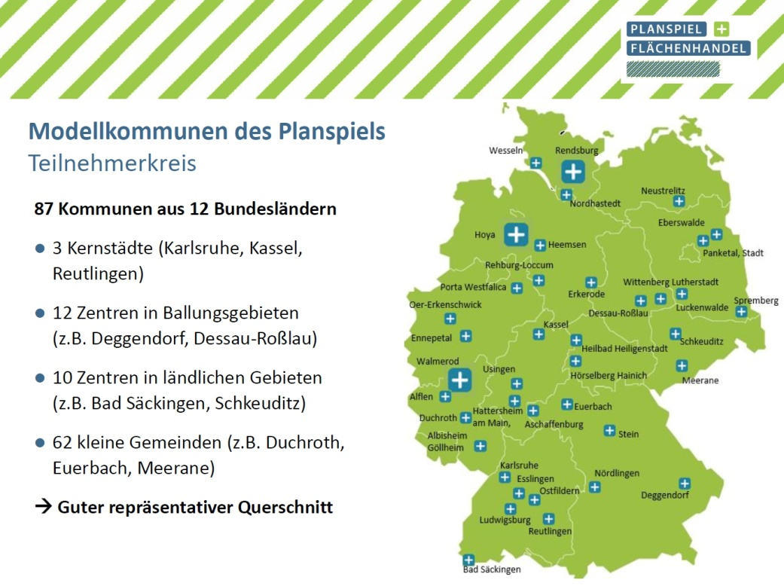
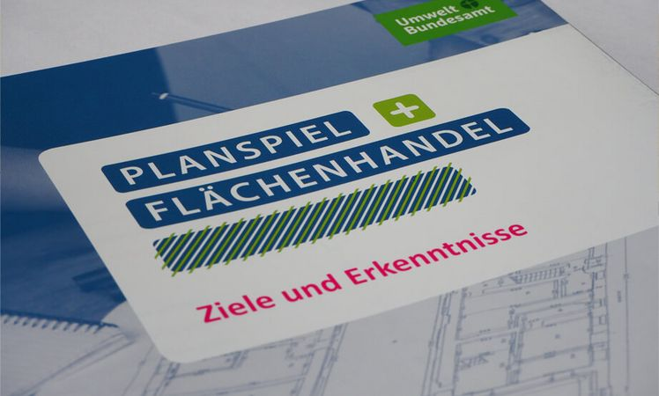
Stärkung fahrradfreundlicher Strukturen – Gedanken zur Landesentwicklungsplanung
Risiko, wenn die Länder mit ihren Plänen nicht dem Flächenverbrauch entgegenwirken?
- Degradierung der Landesentwicklungsplanung durch den Bundesgesetzgeber

Slide 15
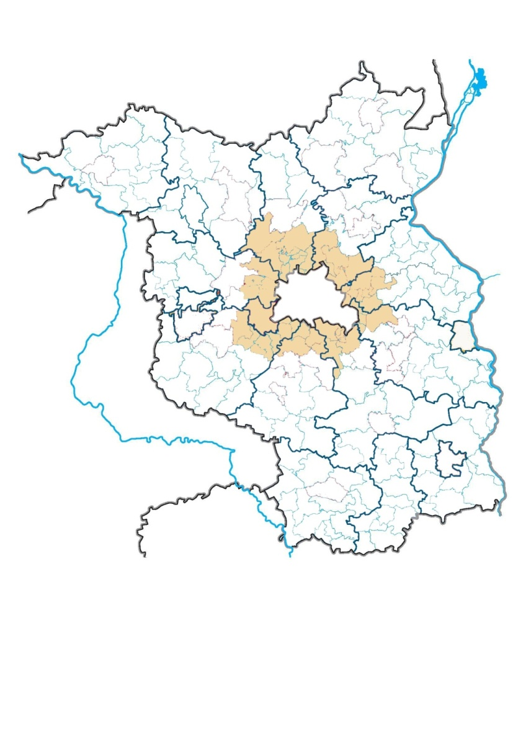
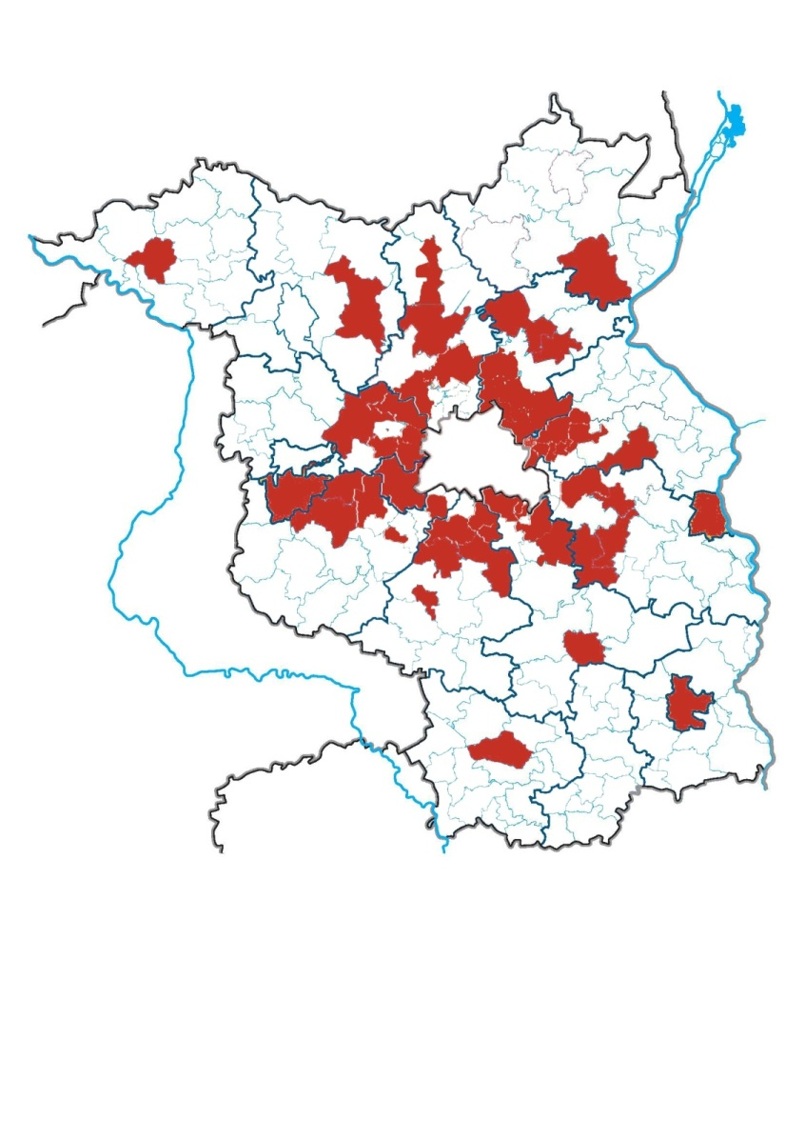
Stärkung fahrradfreundlicher Strukturen – Gedanken zur Landesentwicklungsplanung
Siedlungsentwicklung in der Realität
51 Gemeinden des Berliner Umlandes 51 Gemeinden mit der stärksten Entwicklungsdynamik 2012 - 2016
Notes:
Ranking aus Einwohnerzahl, Pendlersumme Berlin; Zuzug im Jahr 2012 relativ, Wachstum im Jahr 202 relativ, Steigerung Wanderungssaldo von 2012 bis 2016 absolut, Steigerung Wachstum 2012 bis 2016 absolut, Wachstum 2012 bis 2016 absolut, Steigerung des Wachstumssaldos von 2012 bis 2016 relativ, Wachstum 2012 bis 2016 relativ, Steigerung der Auspendler nach Berlin von 2012 bis 2016, Steigerung der Einpendler aus Berlin von 2012 bis 2016

Slide 16
Stärkung fahrradfreundlicher Strukturen – Gedanken zur Landesentwicklungsplanung
Siedlungsentwicklung in der Realität
Ranking der Entwicklungsdynamik aus folgenden Kriterien:
Einwohnerzahl,
Pendlersumme Berlin;
Zuzug im Jahr 2016 relativ,
Wachstum im Jahr 2016 relativ,
Steigerung Wanderungssaldo von 2012 bis 2016 absolut,
Steigerung Wachstum 2012 bis 2016 absolut,
Steigerung des Wachstumssaldos von 2012 bis 2016 relativ
Wachstum 2012 bis 2016 absolut,
Wachstum 2012 bis 2016 relativ,
Steigerung der Auspendler nach Berlin von 2012 bis 2016,
Steigerung der Einpendler aus Berlin von 2012 bis 2016
Berücksichtigung der
Dynamik der letzten 5 Jahre!
Potsdam .................................... | 24,25 | 1
Blankenfelde-Mahlow.............. | 24,30 | 2
Königs Wusterhausen, Stadt.. | 28,30 | 3
Nauen, Stadt................................ | 32,25 | 4
Eberswalde, Stadt....................... | 32,50 | 5
Bernau bei Berlin, Stadt.......... | 33,85 | 6
Fredersdorf-Vogelsdorf............... | 34,10 | 7
Werder (Havel), Stadt............... | 39,75 | 8
Oranienburg, Stadt................... | 41,20 | 9
Hoppegarten................................ | 42,50 | 10
Rangsdorf.................................... | 46,25 | 11
Fürstenwalde/Spree, Stadt......... | 47,85 | 12
Neuruppin, Stadt.......................... | 48,30 | 13
Schönefeld.................................. | 52,50 | 14
Cottbus ....................................... | 52,70 | 15
Strausberg, Stadt........................ | 52,90 | 16
Dallgow-Döberitz......................... | 53,15 | 17
Wandlitz...................................... | 53,45 | 18
Wustermark................................ | 55,90 | 19
Ludwigsfelde, Stadt.................. | 56,20 | 20
Zossen, Stadt.............................. | 58,30 | 21
Neuenhagen bei Berlin................ | 58,35 | 22
Falkensee, Stadt....................... | 59,35 | 23
Luckenwalde, Stadt..................... | 59,70 | 24
Oberkrämer................................. | 62,25 | 25
Notes:
Ranking aus Einwohnerzahl, Pendlersumme Berlin; Zuzug im Jahr 2012 relativ, Wachstum im Jahr 202 relativ, Steigerung Wanderungssaldo von 2012 bis 2016 absolut, Steigerung Wachstum 2012 bis 2016 absolut, Wachstum 2012 bis 2016 absolut, Steigerung des Wachstumssaldos von 2012 bis 2016 relativ, Wachstum 2012 bis 2016 relativ, Steigerung der Auspendler nach Berlin von 2012 bis 2016, Steigerung der Einpendler aus Berlin von 2012 bis 2016

Slide 17
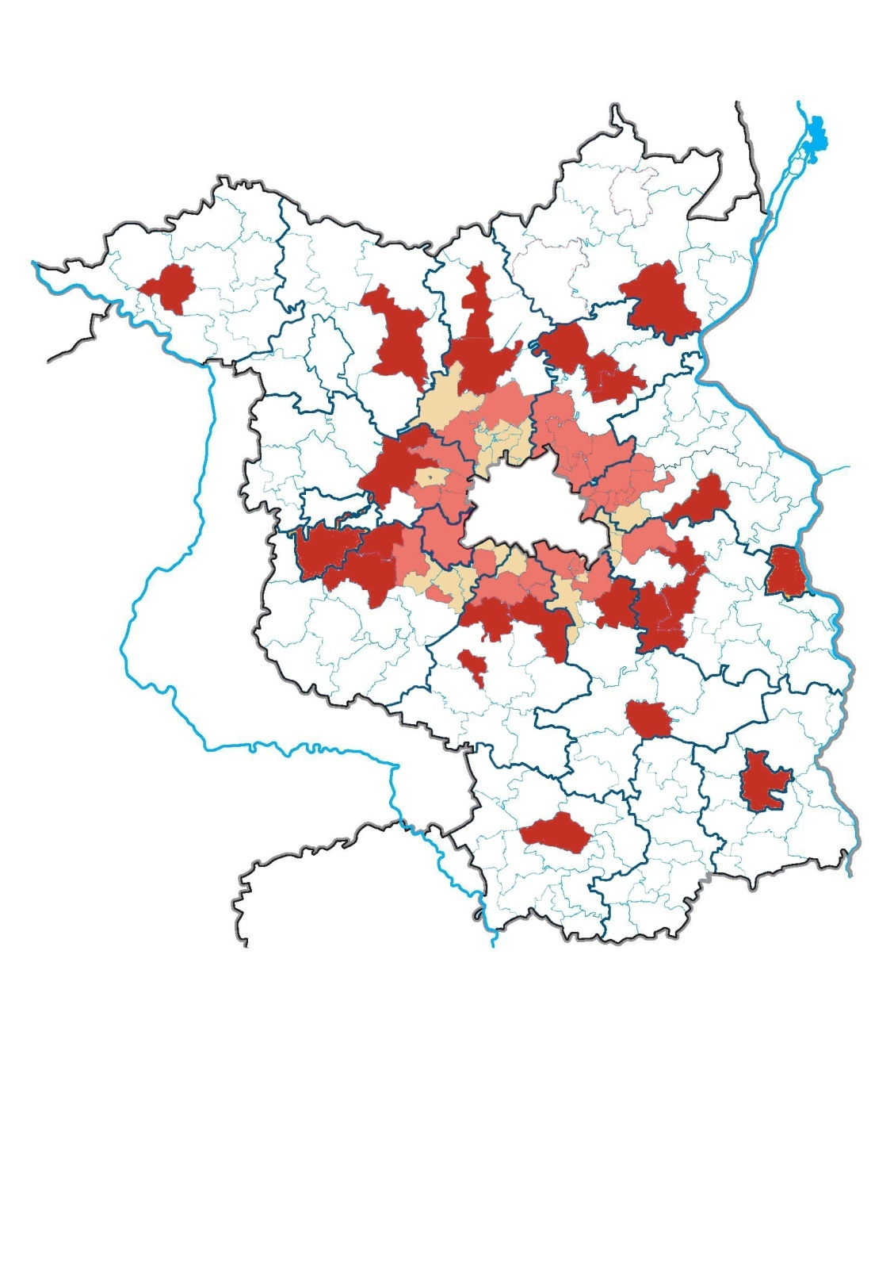
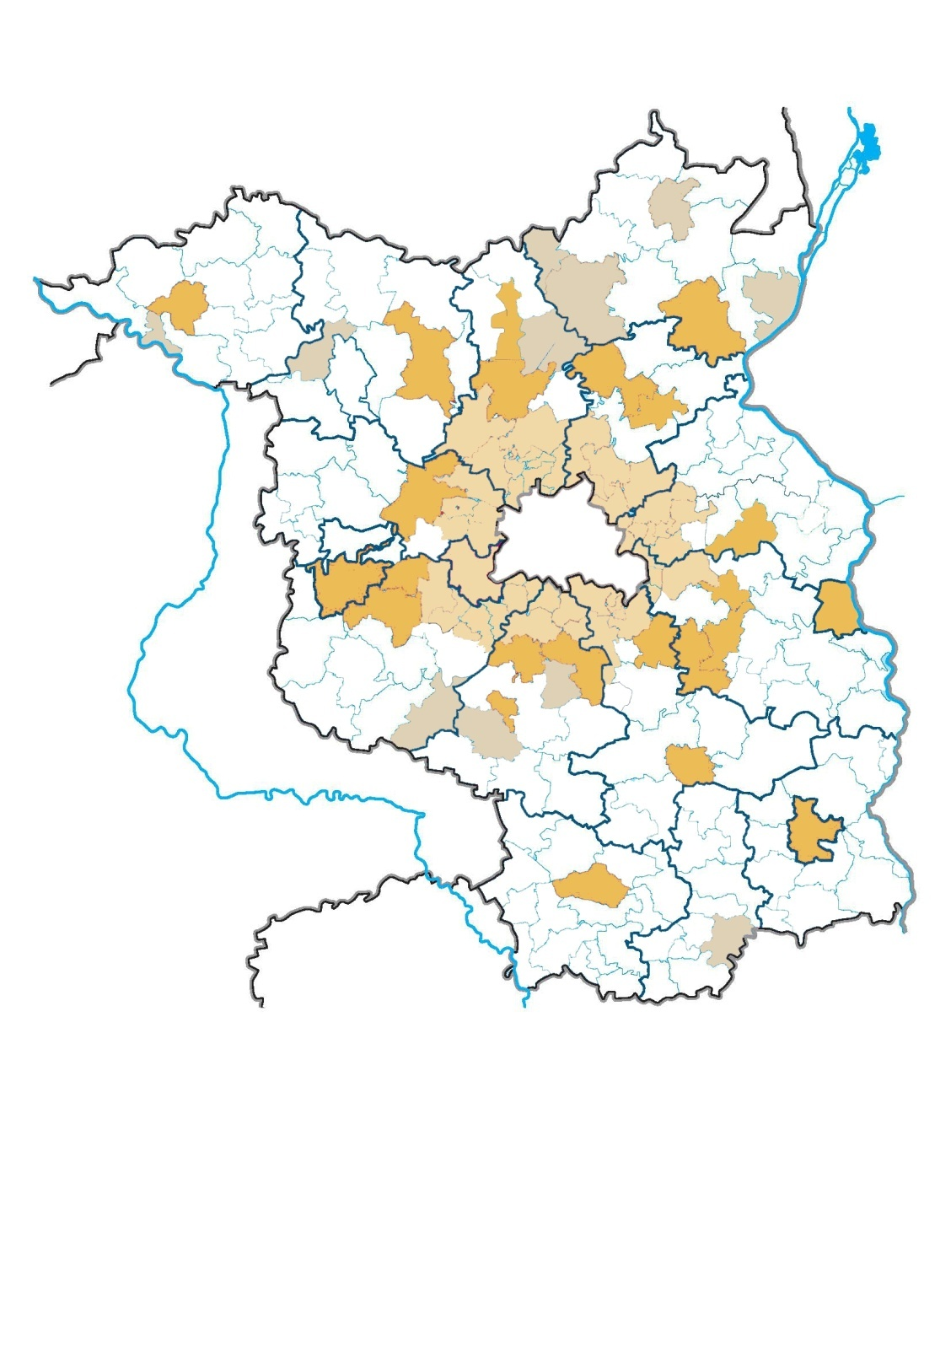
Stärkung fahrradfreundlicher Strukturen – Gedanken zur Landesentwicklungsplanung
Siedlungsentwicklung in der Realität
51 Gemeinden mit der stärksten 73 Gemeinden mit der stärksten Entwicklungsdynamik 2012 – 2016 Entwicklungsdynamik 2012 - 2016
Notes:
Man sieht an der linken Karte, wo der Entwicklungsdruck hingeht

Slide 18
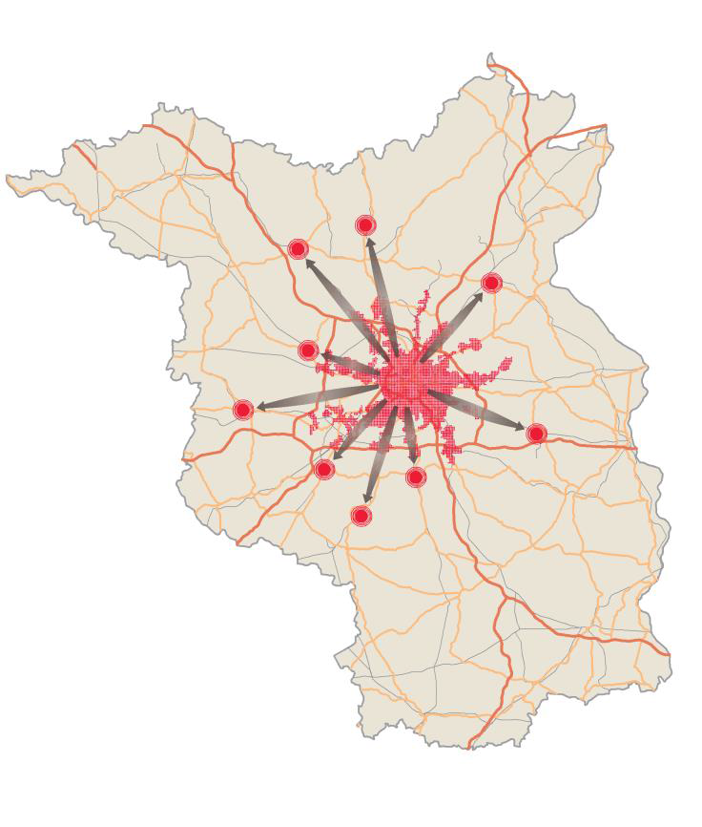
Stärkung fahrradfreundlicher Strukturen – Gedanken zur Landesentwicklungsplanung
Idee „Förderung der Städte in der 2. Reihe“

Slide 19
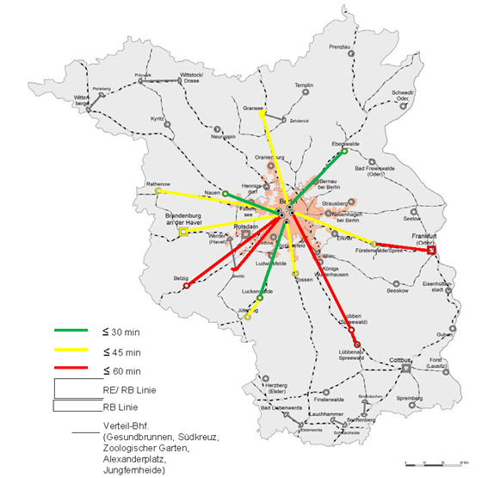
Stärkung fahrradfreundlicher Strukturen – Gedanken zur Landesentwicklungsplanung
Idee „Förderung der Städte in der 2. Reihe“
Quelle: GL, Regionaldialoge 2016 LEP HR, 2. Entwurf

Slide 20
Stärkung fahrradfreundlicher Strukturen – Gedanken zur Landesentwicklungsplanung
LEP HR 1. Entwurf 2016 | LEP HR 2. Entwurf 2018
G 5.5 (2) In den Ober- und Mittelzentren im Weiteren Metropolenraum, die aus der Metropole Berlin über die Schiene in weniger als 60 Fahrminuten erreichbar sind und damit Entlastungsfunktionen für den Kern der Hauptstadtregion übernehmen können, sollen Siedlungsflächen für die Wohnungsversorgung vorrangig im Umfeld der Schienenhaltepunkte entwickelt werden. | G 5.8 In den Ober- und Mittelzentren im Weiteren Metropolenraum, die aus der Metropole Berlin über die Schiene in weniger als 60 Fahrminuten erreichbar sind (Städte der zweiten Reihe), sollen wachstumsbedingte Bedarfe an Wohnsiedlungsflächen besondere Berücksichtigung finden. Hierzu sollen Siedlungsflächen für die Wohnungsversorgung vorrangig im Umfeld der Schienenhaltepunkte entwickelt werden.
Berlin und das Berliner Umland sind von einer besonderen Entwicklungsdynamik geprägt, die schwerpunktmäßig auf den Gestaltungsraum Siedlung gelenkt werden soll.
(Quelle: LEP HR, 2. Entwurf, Textteil)
Notes:
Was ist daraus geworden – Hinweis auf andere Metropolen
Erschütterung bezüglich der Änderungen!

Slide 21
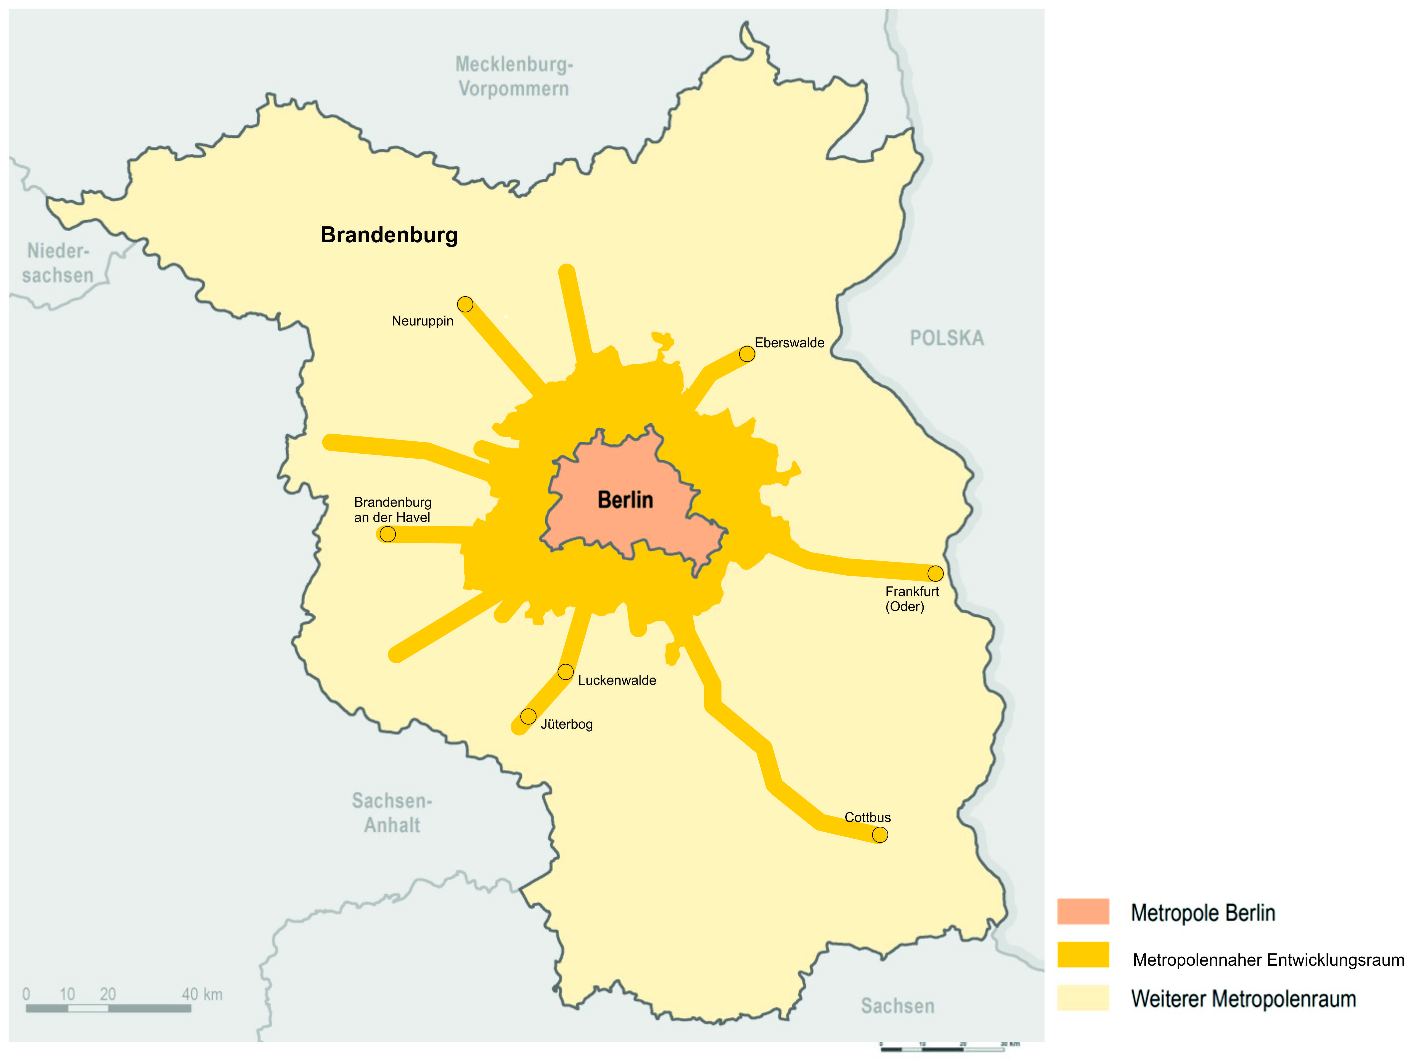
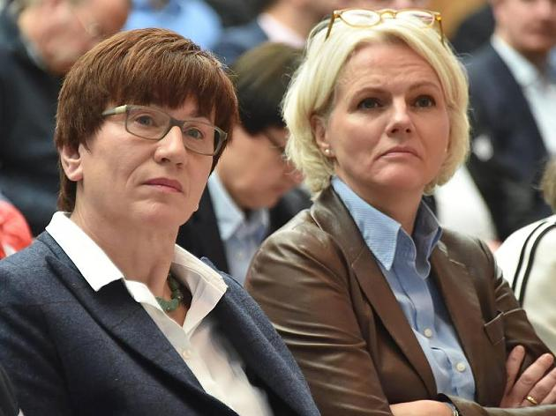
Stärkung fahrradfreundlicher Strukturen – Gedanken zur Landesentwicklungsplanung
Ein realistischeres Modell der Raumstruktur in der Hauptstadtregion?

Slide 22
Stärkung fahrradfreundlicher Strukturen – Gedanken zur Landesentwicklungsplanung
Ein realistischeres Modell der Raumstruktur in der Hauptstadtregion?
➔

Slide 23
Stärkung fahrradfreundlicher Strukturen – Gedanken zur Landesentwicklungsplanung

Slide 24
Stärkung fahrradfreundlicher Strukturen – Gedanken zur Landesentwicklungsplanung
Grundthema zur Siedlungsentwicklung |  | Entlastungsfunktionen für den Kern der Hauptstadtregion ... | Berlin und das Berliner Umland sind von einer besonderen Entwicklungsdynamik geprägt, die schwer-punktmäßig auf den Gestaltungsraum Siedlung gelenkt werden soll. Seite 86
Anmerkung zur Orientierungsdichte!

Slide 25
 | LEP BB | LEP HR 1. Entwurf Juli 2016 | LEP HR 2. Entwurf Februar 2018
Thema Rad? | Kulturlandschaften: Wassertourismus soll in Verbindung mit dem Radtourismus entwickelt werden | Kulturlandschaften: Wassertourismus soll in Verbindung mit dem Radtourismus entwickelt werden | Kulturlandschaften: Wassertourismus soll in Verbindung mit dem Radtourismus entwickelt werden
 | Fahrräder, Fahrradteile und -zubehör sind zentrenrelevante Sortimente | Fahrräder, Fahrradteile und -zubehör sind zentrenrelevante Sortimente | Fahrräder, Fahrradteile und -zubehör sind zentrenrelevante Sortimente
 | Stillgelegte Trassen stellen lineare Strukturelemente dar, die sich zur touristischen Nutzung (z.B. Draisinen- oder Radwege) eignen ...
 | 6.4 (G) Bei der Weiterentwicklung des Straßenverkehrsnetzes soll neben einer verbesserten Erreichbarkeit eine Minderung der Umweltbelastungen, insbesondere im Bereich der Ortsdurchfahrten erfolgen. Bei der Planung von Ortsumgehungen sollen besonders die Minimierung des Flächenverbrauches, die Zerschneidungswirkungen sowie Potenziale und Belange anderer Verkehrsarten berücksichtigt werden. Zu 6.4 G) Bei der Sicherung und Entwicklung der übergeordneten Verkehrsverbindung sind neben der besonderen Bedeutung für die Verbesserung der Erreichbarkeit auch die Belange einer umwelt-, sozial- und gesundheitsverträglichen Verkehrsentwicklung wie die Vermeidung bzw. Minderung von Immissionen die Minimierung der Flächenianspruchnahme sowie die Bündelung der Verkehrstrassen Potenziale bzw. Kapazitäten einer Verkehrsverlagerung auf die Schiene oder die Wasserstraße Belange des nicht-motorisierten (Fußgänger- und Radverkehr) und öffentlichen Verkehrs zu berücksichtigen.
 |  |  | Besonders wichtig ist gleichwohl eine gute Erreichbarkeit der Städte des ländlichen Raums über das öffentliche Verkehrsnetz, das nicht nur von Berufspendlerinnen und -pendlern genutzt wird. Touristische Angebote werden besonders gut angenommen, wenn die Verknüpfung von verschiedenen Verkehrsmit-teln gelingt, zum Beispiel die Fahrradmitnahme in Zügen oder den Bedürfnissen angepasste individuell zugeschnittene Service- und Übernachtungsangebote vorhanden sind.
Stärkung fahrradfreundlicher Strukturen – Gedanken zur Landesentwicklungsplanung

Slide 26
Stärkung fahrradfreundlicher Strukturen – Gedanken zur Landesentwicklungsplanung
 |  |  | Besonders geeignet sind Standorte, die verkehrlich (ÖV) bereits gut angebunden und für zusätzliche Verkehre noch aufnahmefähig sind und die eine Nutzung nachhaltiger Verkehrsmittel (ÖV, Rad) ermöglichen.
 |  | Unter: Zusammenarbeit zwischen Berlin und dem Berliner Umland: Regionalparks – Die Erfolge sind insbesondere im Bereich der touristischen Angebote (Radverkehr) und bei der Aufwertung der Kulturlandschaft zu verzeichnen. Die Radroute „Rund um Berlin“ verknüpft alle Regionalparks und ist eine nachgefragte Ergänzung zum bestehenden Radwegesystem aus Fernradwegen und regionalen Radwegen. | Unter: Zusammenarbeit zwischen Berlin und dem Berliner Umland: Regionalparks – Die Erfolge sind insbesondere im Bereich der touristischen Angebote (Radverkehr) und bei der Aufwertung der Kulturlandschaft zu verzeichnen. Die Radroute „Rund um Berlin“ verknüpft alle Regionalparks und ist eine nachgefragte Ergänzung zum bestehenden Radwegesystem aus Fernradwegen und regionalen Radwegen.
 | Maßnahmen zur Verkehrsverlagerung, Verkehrsberuhigung, zum Abbau von Lärmbelästigungen, Bau von Radwegen usw. können Verkehrsbelastungen innerhalb von Städten und Orten reduzieren.

Slide 27
Stärkung fahrradfreundlicher Strukturen – Gedanken zur Landesentwicklungsplanung
Kann der LEP HR Impulse für eine MIV-reduzierte schienengestützte Siedlungsentwicklung geben ... ... und dabei „fahrradfreundliche“ Verkehrsstrukturen besonders belohnen?
Siedlungsentwicklungsbonus für den Umweltverbund
Siedlungsentwicklungsbonus – in Abhängigkeit von der Infrastruktur
Belohnung, für die Gemeinden, die in ihre Schnittstellen zum SPNV und in ihre Fahrradinfrastruktur investieren bzw. investiert haben!
Park & Ride / Bike & Ride – Konzepte auf Landesebene
Vorbereitung von Radverkehrsachsen und Umweltverbundachsen

Slide 28
Stärkung fahrradfreundlicher Strukturen – Gedanken zur Landesentwicklungsplanung
Wie kann so etwas aussehen?
„Wir schlagen daher vor, einen zusätzlichen Entwicklungsbonus von fünf Prozent des Wohnungsbestandes einzuräumen, für Ortsteile, die innerhalb von 15 Minuten mit dem Fahrrad von einem Schienenhaltepunkt zu erreichen sind, aber nur wenn diese über spezielle Radverkehrsanlagen (z.B. Fahrradstraßen, Radwege, Fahrradstreifen, Schutzstreifen – innerorts auch Tempo 30-Zonen und verkehrsberuhigte Bereiche) mit dem Schienenhaltepunkt verbunden sind. Da sich die Attraktivität dieser Wohnstandorte aus der Möglichkeit begründet, den Wohnungsmarkt im Kern der Metropole zu entlasten, sollte dies insgesamt auf Ortsteile beschränkt werden, für die die Gesamtreisezeit aus Bahnfahrt und Fahrradfahrt maximal 60 Minuten beträgt.“
(aus der Stellungnahme der AGFK zum LEP HR, 1. Entwurf)

Slide 29
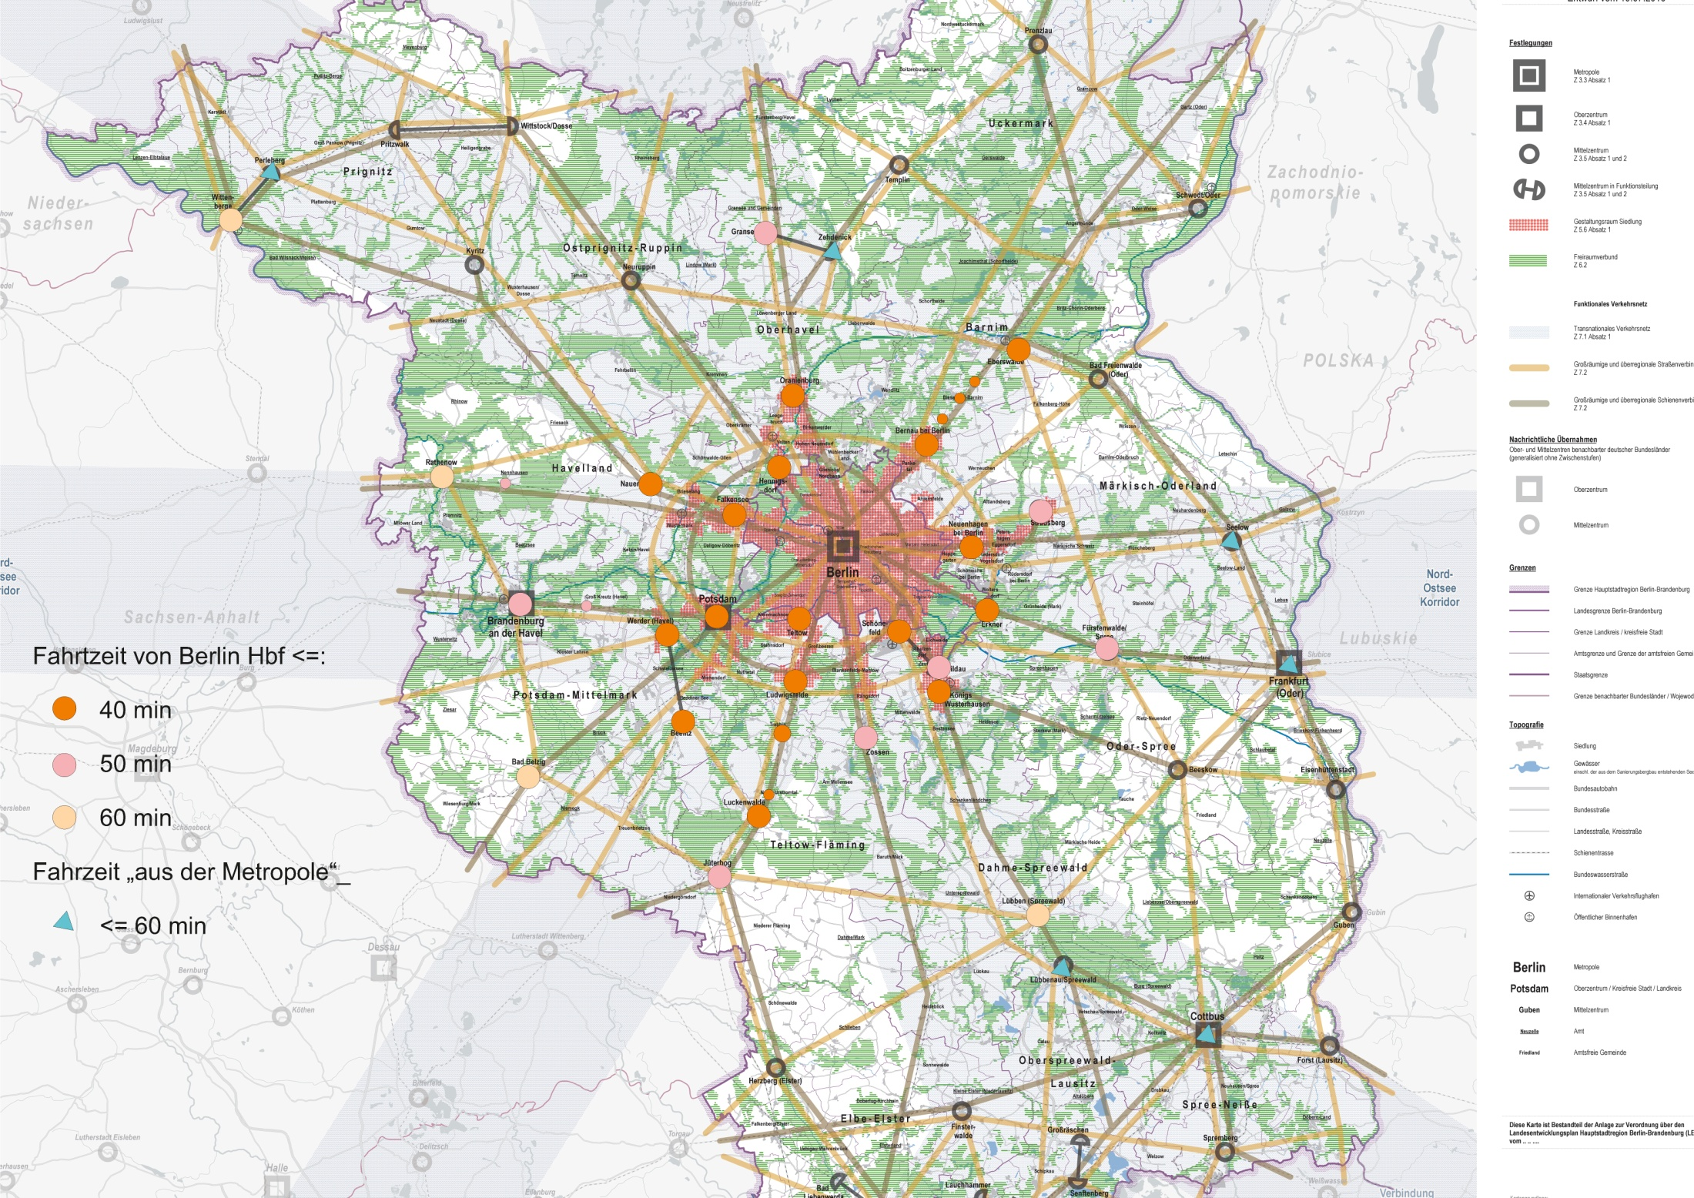
Was bedeutet dies?

Slide 30
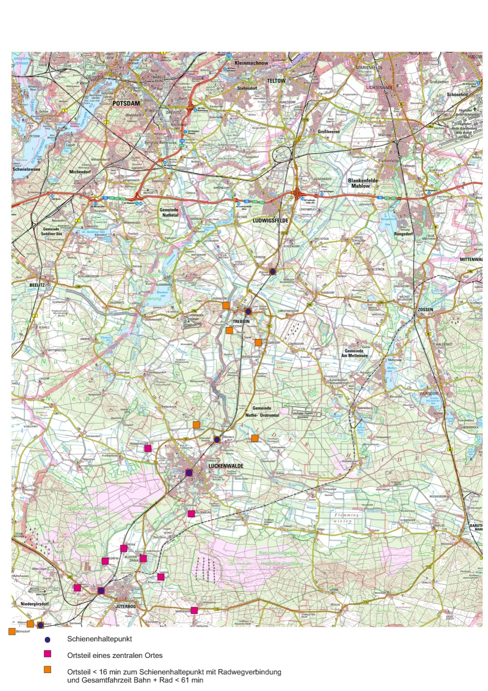
Was bedeutet dies?
Beispiel Entwicklungsachse Anhalter Bahn

Slide 31
Stärkung fahrradfreundlicher Strukturen – Gedanken zur Landesentwicklungsplanung
Mobilitätskonferenz
Berlin-Brandenburg
11.12.2017 in Potsdam
Berlin:
Entwicklung entlang der
SPNV-Achsen vs. Verkehrskollaps in Berlin
Hamburg:
Park & Ride / Bike & Ride – Konzepte,
Erreichbarkeitsanalysen als
zentrale Aufgaben
(Berlin / Brandenburg: Aufgaben der
Kommunen)
Quelle: mil.brandenburg.de /
Raimund Brodehl,
Hamburgische Behörde für Verkehr
Quelle:
mil.brandenburg.de /

Slide 32
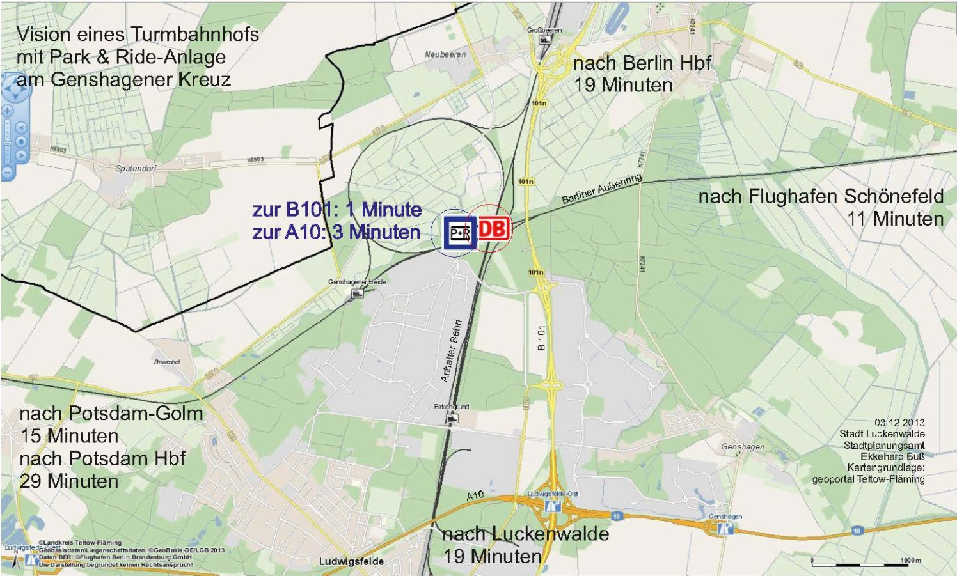
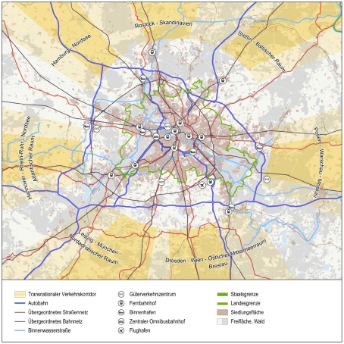
Stärkung fahrradfreundlicher Strukturen – Gedanken zur Landesentwicklungsplanung
Themen für die Landesentwicklungsplanung?
Park & Ride / Bike & Ride - Konzept

Slide 33
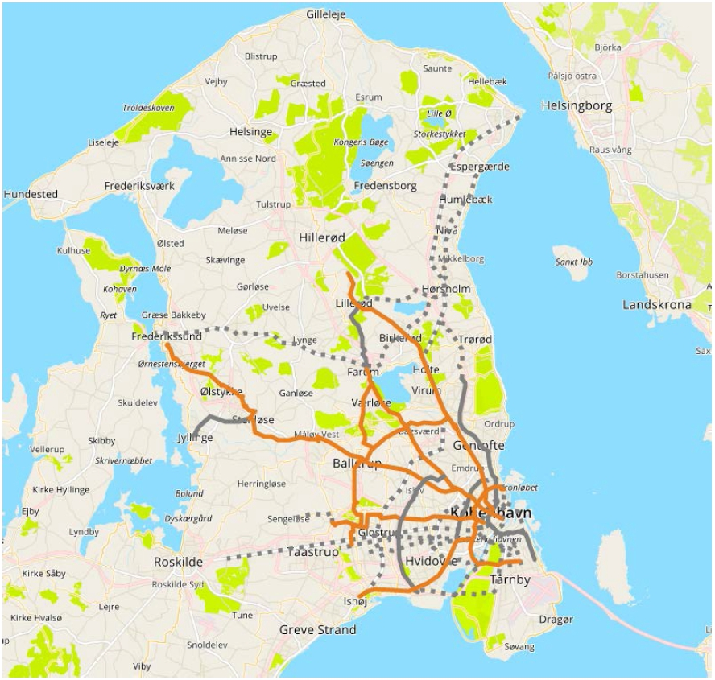
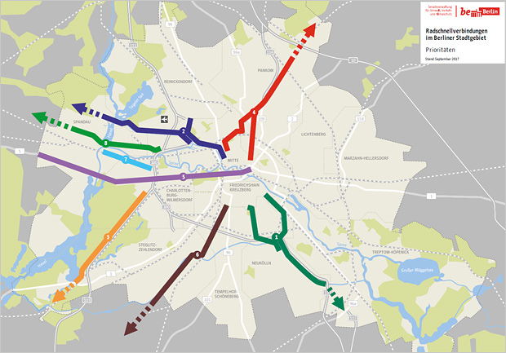
Stärkung fahrradfreundlicher Strukturen – Gedanken zur Landesentwicklungsplanung
Themen für die Landesentwicklungsplanung?
Radverkehrsachsen / Umweltverbundachsen
festlegen!
Radverkehrsachsen
Anschluss Berlin / Brandenburg
Anschluss Potsdam / Umland
Umweltverbundachsen
- Auch an den Bahnstationen / parallel zu
Bahnstrecken
Beispiel: Hauptstadtregion Kopenhagen
Quelle: www.supercyklerstier.dk

Slide 34
Stärkung fahrradfreundlicher Strukturen – Gedanken zur Landesentwicklungsplanung
Ausblick:
Koalitionsvertrag 2018, Seite 77:
„Schienenverkehr:
Pünktlichkeit, guter Service und hohe Qualität müssen das Markenzeichen der Eisenbahnen in Deutschland sein. Mit einem Schienenpakt von Politik und Wirtschaft wollen wir bis 2030 doppelt so viele Bahnkundinnen und Bahnkunden gewinnen und dabei u. a. mehr Güterverkehr auf die umweltfreundliche Schiene verlagern. Wir wollen die Maßnahmen des Masterplans Schienengüterverkehr dauerhaft umsetzen. Die Eisenbahnen müssen im Gegenzug in mehr Service, mehr Zuverlässigkeit und mehr Innovationen investieren.“
Was bedeutet das für den LEP HR und für den Landesnahverkehrsplan?

Slide 35
Stärkung fahrradfreundlicher Strukturen – Gedanken zur Landesentwicklungsplanung
Vielen Dank für Ihre Aufmerksamkeit

